Slide 1
Utbildningsutskott inom SDN
Notes:
Upplägget denna kväll
övergripande om hur styrsystemet och ansvarsfördelningen för utbildningen ser ut och vilka möjligheter och begränsningar det ger för utbildningsutskotten
Nationella mål två exempel
Systematiskt kvalitetsarbete

Slide 2
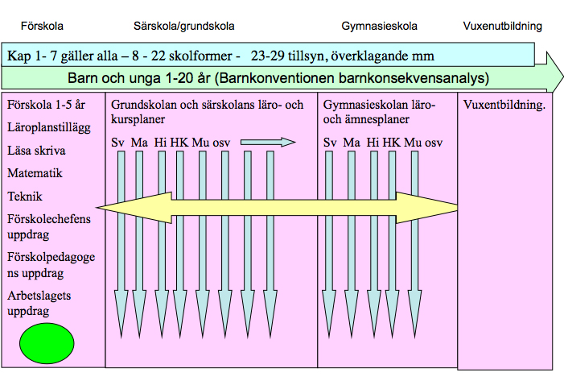
Gemensam reglering för alla skolformer och huvudmän.
Förskolan en egen skolform
En ny struktur som succesivt uppdateras
Huvudman/rektor/elev/vårdnadshavare

Slide 3
syfte med utbildningsutskott
Förstärka huvudmannarollen
Ökad kännedom om verksamheterna
Kvalitetsutveckling
Måluppfyllelse
Brister och möjligheter
Notes:
Syfte:
förstärka stadsdelsnämnderna i deras roll som huvudman för förskola, förskoleklass, fritidshem, grundskola, grundsärskola och annan pedagogisk verksamhet
ge stadsdelsnämnden ökad kännedom om kvalitetsutvecklingen, måluppfyllelsen och orsakerna till eventuella brister genom regelbunden och fördjupad dialog med verksamheterna.

Slide 4
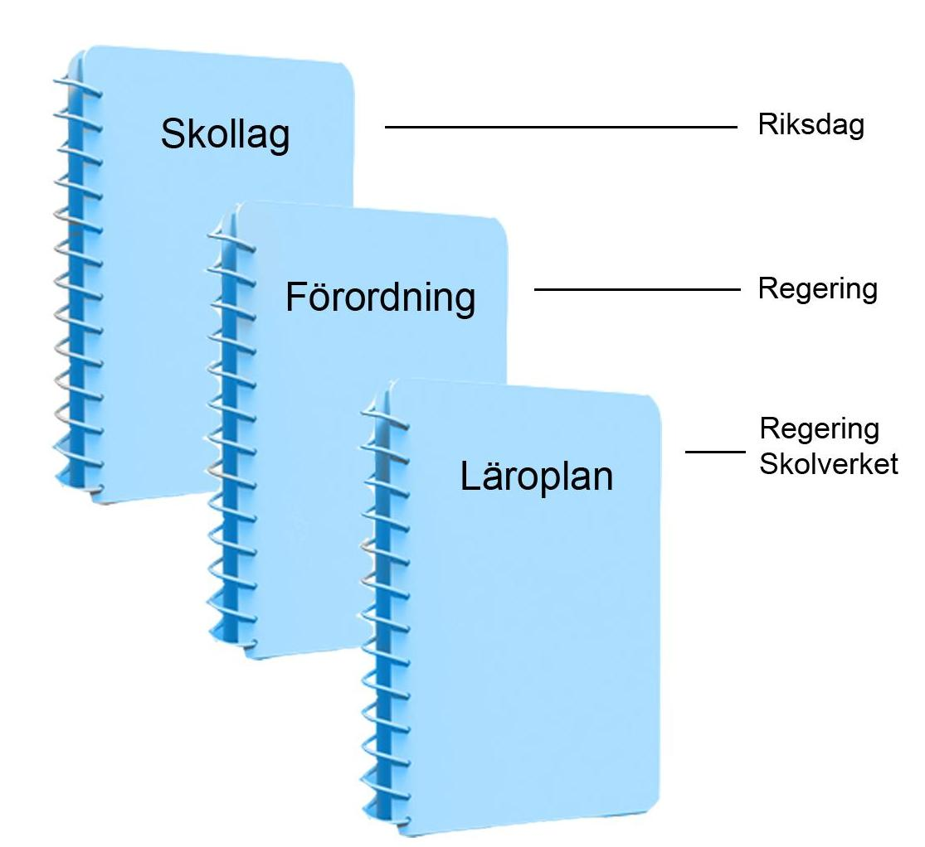
styrdokument
Notes:
Skollagen - riksdagen, den nya är mer samlad, den förra var ett hopplock som byggts upp under ganska lång tid,
bygger mycket på lika villkor, olika huvudmän ska ha lika villkor,
Skolförordningen – regeringen
Läroplaner - regeringen
Kursplaner – regeringen
Föreskrifter, skolverket, arbetsmiljöverket,
Tillsyn,
Allmänna råd – skolverket
Det finns inget som hindrar att man inom kommunen formulerar och följer upp egna mål MEN inte strida mot nationella elelr förminska dem
Styrsystemet inom staden:
Reglemente, uppgiften men inte ansvaret för resultaten av de nationella målen
Budget för Göteborgs Stad, med prioriterade mål och uppdrag
Instruktion

Slide 5
Styrsystemet
Riksdag och regering anger mål, krav och riktlinjer
Myndigheter stödja, följa upp, kontrollera
Huvudmännen ansvar för att utbildningen genomförs i enlighet med skollagen och andra författningar
Förskolechefer och rektorer leda och samordna det pedagogiska arbetet
Lärare undervisa utifrån sin behörighet
Notes:
Sedan början av 1990 –talet har ansvarfördelningen inneburit att staten anger mål krav och riktlinjer
Huvudmannen ansvarar för att organisera utbildningen samt för att följa upp och utvärdera måluppfyllelsen för att vid behov utveckla
Fsk-chefer, rektorer lärare ansvarar för att tillämpa skollag, läroplaner, ämnesplaner och kursplaner och övriga bestämmelser
Uppdelningen mellan stat och kommun och målstyrning är inte nytt, samma förhållande även i nya skollagen, målstyrning går ut på att
Vissa delar är direkt kopplade till huvudmannen, men har även ansvar för att andra befattningar sköter sina uppdrag och att förväntade resultat uppnås
Fsk-chefer och rektorer har ansvar för många beslut, linjen har arbetsgivaransvar, men kan inte lägga sig i beslut som har ansvar för eller sätta
2 kap
8 § Huvudmannen ansvarar för att utbildningen genomförs i enlighet med bestämmelserna i denna lag, föreskrifter som har meddelats med stöd av lagen och de bestämmelser för utbildningen som kan finnas i andra författningar.
9 § Det pedagogiska arbetet vid en skolenhet ska ledas och samordnas av en rektor. Det pedagogiska arbetet vid en förskoleenhet ska ledas och samordnas av en förskolechef. Dessa ska särskilt verka för att utbildningen utvecklas.
10 § Rektorn och förskolechefen beslutar om sin enhets inre organisation och fattar i övrigt de beslut och har det ansvar som framgår av särskilda föreskrifter i denna lag eller andra författningar. (…. får uppdra åt annan att fullgöra ledningsuppgifter, om inte annat anges.)
Varje skola och förskola ska ha en rektor/förskolechef som ansvarar för ledning och samordning av det pedagogiska arbetet på skolan eller förskolan. Det ska vara tydligt för elever, barn och personal vem som har ansvaret. En skolenhet/förskolenhet kan bara ha en rektor/förskolechef.
13 § Huvudmännen ska för undervisning använda lärare eller förskollärare som har en utbildning som är avsedd för den undervisning som läraren eller förskolläraren ska bedriva.
Staten: skolverket, skolinspektionen
Huvudman: Kommunala – Fristående (annan kommun), staten, landsting,
Kommunal huvudman kan inte delegera frågor som rör verksamhetens mål, inriktning, omfattning och kvalitet
Fsk-chef o rektor: Dessutom ligger vissa beslut och ansvar på rektorer och förskolechefer, blanda annat beslut om den egna enhetens inre organisation och ansvaret för att kvalitetsarbetet på enhetsnivå genomförs enligt författningarna
Lärare
Elevhälsa
SYV

Slide 6
kommunala och fristående
Insyn
Tillsyn
Produktions- och befolkningsperspektiv
Notes:
9 kap förskoleklass
22 § Den kommun där den fristående skolan är belägen har rätt till insyn i verksamheten.
Utbildning inom skolväsendet anordnas av kommuner, landsting och staten. Utöver dessa offentliga huvudmän får även enskilda aktörer godkännas som huvudmän för utbildning och driva fristående skolor, förskolor och fritidshem. Offentliga och fristående skolor utgör tillsammans skolväsendet för barn och ungdomar. Kommunerna har huvudansvaret för skolväsendet. För fristående skolor ansvarar en enskild huvudman - en styrelse.
För att bedriva en fristående skola måste huvudmannen ha tillstånd av Skolinspektionen för den enskilda skolenheten och utbildningen. För att bedriva en fristående förskola eller ett fristående fritidshem som inte är kopplat till en skolenhet söker huvudmannen istället tillstånd hos den kommun där verksamheten ska bedrivas.
All utbildning som anordnas av enskilda aktörer räknas inte som fristående skola, förskola eller fritidshem. Exempelvis vuxenutbildningar som kommunen lägger på externa utbildningsanordnare på entreprenad är inte fristående skolor då det fortfarande är kommunen som är huvudman för verksamheten. På samma sätt kan det inom gymnasieskolan finnas utbildning som anordnas på entreprenad. Internationella skolor räknas inte heller som fristående skolor.

Slide 7
nationella mål
Mål för utbildningens resultat
barns och elevers utveckling och lärande
Notes:
Kunskapsmål
Mål för normer och värden

Slide 8
nationella mål
Mål och riktlinjer för vad som ska göras:
erbjuda utbildning
fristående förskolor
att utbildningen genomförs lagligt
behörighetskrav
kompetensutveckling
kvalitetsarbete
åtgärda brister
klagomålshantering
disciplinära åtgärder
motverka och förebygga kränkande behandling
skolpliktsbevakning
barngruppers storlek och sammansättning
skolskjuts
mottagande i särskolan
Notes:
Mål och riktlinjer för verksamhetens genomförande … gäller både själva undervisningen som exempelvis SYV och elevhälsa
kränkande behandling: att alla gör sitt, motverkar, förebyggande åtgärder, årlig plan, utreda ärenden
Syftet med utbildningen inom skolväsendet
4 § Utbildningen inom skolväsendet syftar till att barn och
elever ska inhämta och utveckla kunskaper och värden. Den ska
främja alla barns och elevers utveckling och lärande samt en
livslång lust att lära. Utbildningen ska också förmedla och
förankra respekt för de mänskliga rättigheterna och de
grundläggande demokratiska värderingar som det svenska
samhället vilar på.
I utbildningen ska hänsyn tas till barns och elevers olika
behov. Barn och elever ska ges stöd och stimulans så att de
utvecklas så långt som möjligt. En strävan ska vara att
uppväga skillnader i barnens och elevernas förutsättningar
att tillgodogöra sig utbildningen.
Utbildningen syftar också till att i samarbete med hemmen
främja barns och elevers allsidiga personliga utveckling till
aktiva, kreativa, kompetenta och ansvarskännande individer
och medborgare.

Slide 9
Utbildningsutskottens uppgifter
Organisation för kvalitetsarbetet
Dialog med ledningen för sektor utbildning
Följa kvalitetsutvecklingen och måluppfyllelsen i verksamheterna
Följa betydelsen av förutsättningarna för och genomförandet av utbildningen
Identifiera utvecklingsområden
Övergripande om klagomål, tillsynsärende mm
Notes:
Arbetar på uppdrag åt stadsdelsnämnden, men behöver inte vara överens och komma med gemensamma förslag, utan kan använda informationen i sina egen led för att ta med i sitt nämndsarbete, brister i verksamheten kan det tex finns olika synpunkter på vilka åtgärder som är lämpliga
genom fördjupad dialog med ledningen för sektor utbildning,
följa måluppfyllelsen och andra kvalitetsfrågor inom skolväsendet
följa upp hur förutsättningarna för och genomförandet av utbildningen påverkar måluppfyllelsen,
identifiera utvecklingsområden för ökad måluppfyllelse
följa upp om styrning, ledning, organisation och uppföljningssystem stödjer kvalitetsarbetet på såväl huvudmannanivå som enhetsnivå.
Utskottet ska få ta del av övergripande information om innehållet i utredningarna av inkomna klagomål.
Och från individutskotten

Slide 10
diskussion
Vad väcker detta för tankar?
Notes:
Tips! Lägg till dina egna talaranteckningar här.

Slide 11
kränkande behandling
Huvudmannens ansvar
Delegerat till rektorer och förskolechefer, delegationslista
Anmälningsskyldigheten,
Hantera anmälningsärende till BEO och skolinspektionen
Dokumentation, planer, rutiner, uppföljning
Delaktighet
Skolinspektionens tillsyn

Slide 12
diskussion
Hur vill utbildningsutskottet stödja huvudmannens ansvar när det gäller att förebygga och motverka kränkande behandling?

Slide 13
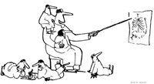
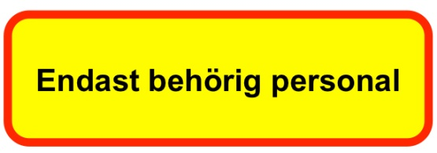
Förskollärare, lärare och annan personal
• Undervisning – endast behöriga förskollärare, lärare
• Undervisning I – även annan personal I fsk
• Obehöriga (6 mån max)
• Kompetensutveckling all personal
Utbildning
Undervisning
Förskolechef/rektor- Ett särskilt ansvar
Förskollärare/lärare- Ansvarar för
Arbetslaget- Medverka och bidra

Slide 14
Ny lärarutbildning ger nya strukturer
Förskollärare 1-5
Grundskollärare 4- 6
Ämneslärare gymnasium
Grundskollärare f-3
Ämneslärare 7-9

Slide 15
diskussion
Hur vill utbildningsutskottet stödja huvudmannens ansvar när det gäller att möta behörighetskraven?

